Slide 1
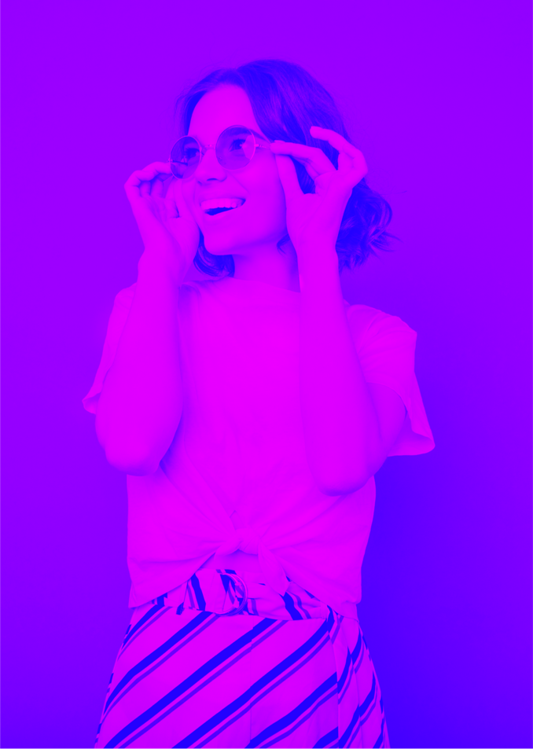


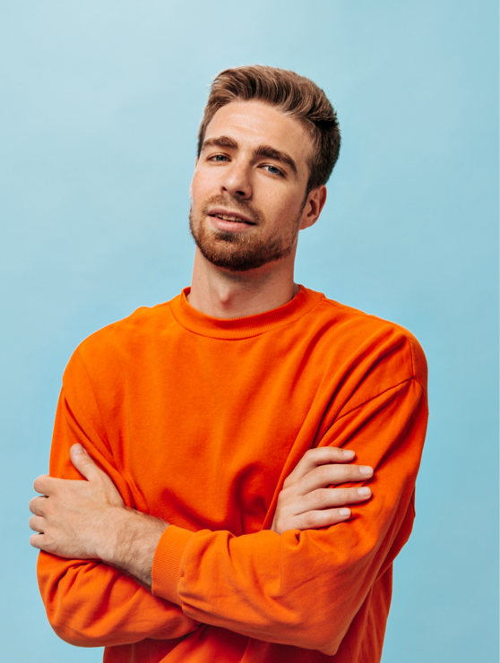
Смартмед
Азизов Дамир
Гемке Мария

Slide 2
Научно-техническое решение
                Проблема: получить результат в поликлинике за заданный промежуток времени
                Клиенты: поликлиники и посетители поликлиник
                Решение: сайт/мобильное приложение позволяет записаться в частную или государственную поликлинику по заданным условиям поиска
                Технологии: рекомендательная система на основе искусственного интеллекта, кроссплатформенность, принятие решений на основе интеллектуальных систем
2
Notes:
Мы помогаем людям быть здоровыми!
Проблема: Пытаясь получить справку от врача, мне пришлось столкнуться с трудностями, которые присущи многим медецинским учреждениям.Именно, поэтому наша команда ставит цель улучшить качество обслуживания пациентов.
Позволяя не ждать своей очереди к врачу, получить консультацию через пять минут после обращения в любое время дня и ночи.
Упрощая навигацию по сайту, благодаря чат-боту, обученному задавать пациенту корректные вопросы и на основании ответов маршрутизировать человека к врачу необходимой компетенции.
Заботясь о безопасности ваших данных через шифрование, чтобы сделать лучший продукт на рынке, который будет востребован и который полюбят пользователи.

Slide 3
Бизнес-модель
                Бизнес-модель:Маркетплейс
Ценностное предложение: Решить бюрократические вопросы за минимальное количеств времени для физических лиц. Обеспечить равномерный поток клиентов для поликлиник.
Целевая аудитория: поликлиники и посетители поликлиник
Типы взаимоотношений с клиентами: с поликлиниками- vip, клиенты поликлиник - автоматизировано через сайт
Ключевые виды деятельности: программирование, реклама
Ключевые ресурсы: лояльные аудитории,
Каналы связи и продаж: через ключевых партнеров
Ключевые партнеры: аптеки, провайдер интернета
Доходы: реклама поликлиник, подписка частных лиц
Расходы: программирование сайта/мобильного приложения, хостинг, зарплаты, аренда помещения, налоги, реклама
3

Slide 4
Основные конкуренты
 | Сегмент | Предложения | Плюсы | Минусы | Цена
1.СберЗдоровье | массовое | «Мы приносим пользу» | Экосистема, записаться можно в любое время суток, режим работы 24/7; бесплатная онлайн-запись; записаться можно, находясь в любом городе Российской Федерации; | Массовый сегмент, без учета локальных особенностей | 2490
2. Яндекс Здоровье | массовое |  | Оперативность узкого специалиста | Массовый сегмент, без учета локальных особенностей | 2500
3.Доктор рядом | локальные | взаимодействие с пользователями в любой точке страны | экономит время,бесплатное лечение по программе ОМС и ОМС-дополняющие программы | некомпетентные врачи | 1900
4.Поликлиники по дмс | специализированные |  | безопасность, | Очереди, технические сбои
5, Смартмед | локальные | Оставайтесь ЗДОРОВЫМИ | Защита персональных данных через шифрование, навигация до врача |  | 1500
4

Slide 5
1
Наша команда
Текст
2
Азизов Дамир
навыки работы в Canva, SMM Planner, Photoshop.
способность проверять и анализировать информацию, выявлять фейки.
умение делегировать полномочия,, управлять подчиненными.
3
Текст
4
Гемке Мария
умения вести переговоры
Умение мотивировать
Текст
Текст
6

Slide 6

Портрет ЦА
Поликлиники: Заведующие поликлиник в спальных районах, рядом с большими предприятиями.
Частные лица-ранние последователи: 20-25 лет, работают, учатся, последняя модель телефона, кроссовок, активно участвуют в проектах.
7

Slide 7
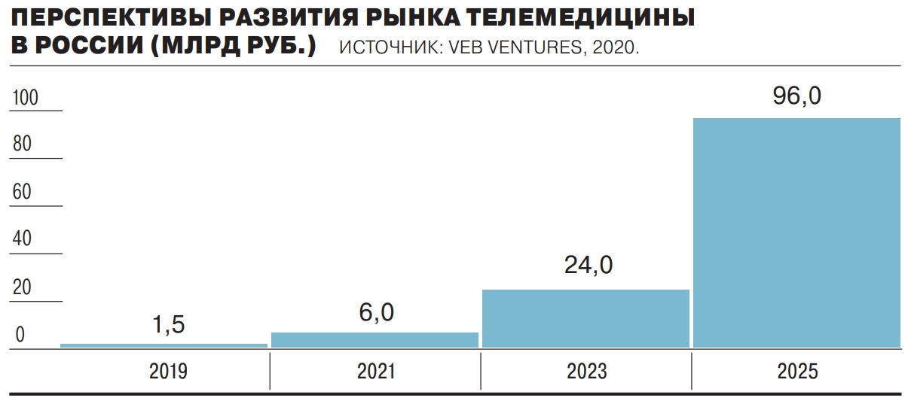

Дополнительная информация
5

Slide 8
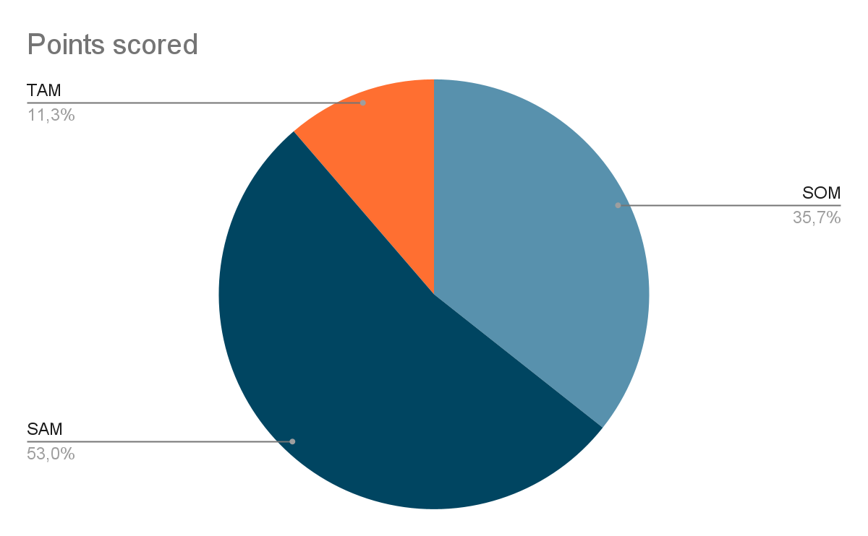
Анализ рынка
Население: 613 334 чел. (2023)
количество поликлиник (2023): 13
лица 20-25 лет: 41 тысяча
SOM: (за один год) 4 Тысячи Человек и 5 поликлиник
SAM: (за три года) 61 тысяча
TAM: 613 334 чел. (2023), количество поликлиник (2023): 13

Slide 9
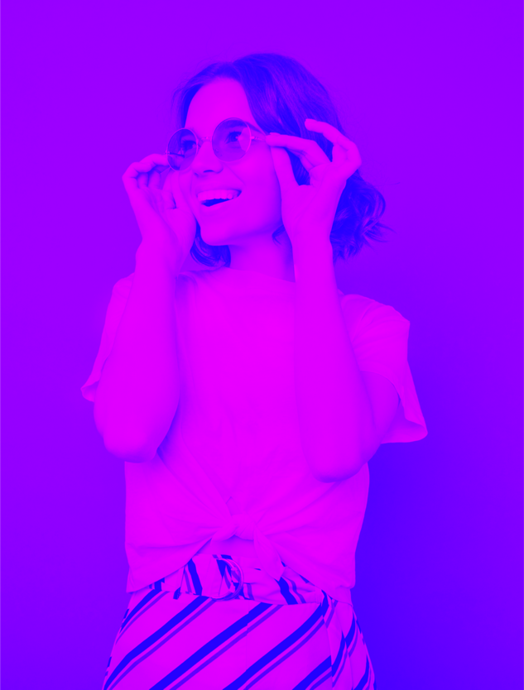

Экономьте время с нами!
СПАСИБО!
КОНТАКТЫ
8 9603763690
email damir.nagim@mail.ru

